Slide 1
Bootstrap
江舜智

Slide 2
UI Framework
藉由定義一些常用的元素，讓開發者不用重新撰寫 UI 元素的定義的工具
Bootstrap
http://getbootstrap.com/
Meterial-UI
http://www.material-ui.com/
Semantic UI
http://semantic-ui.com/

Slide 3
Bootstrap
目前最多人應用的 UI Framework
延伸的 plugin 很多
目前為 v4.x 版，必須要支援 flex 的瀏覽器才能正常顯示

Slide 4
使用
至官網下載
https://getbootstrap.com/
使用 cdn
<link rel="stylesheet" href="https://stackpath.bootstrapcdn.com/bootstrap/4.4.1/css/bootstrap.min.css" integrity="sha384-Vkoo8x4CGsO3+Hhxv8T/Q5PaXtkKtu6ug5TOeNV6gBiFeWPGFN9MuhOf23Q9Ifjh" crossorigin="anonymous">

Slide 5
Template
https://getbootstrap.com/docs/4.4/getting-started/introduction/

Slide 6
VS code plugin
Bootstrap 4, Font awesome 4, Font Awesome 5 Free & Pro snippets for Visual studio code
https://marketplace.visualstudio.com/items?itemName=thekalinga.bootstrap4-vscode
安裝後只要打 b4-$ 並按 tab 就可以產出 template
其他可以參考 plugin 文件利用快速鍵產出 UI

Slide 7
Normalize.css
幫我們初始化瀏覽器
http://necolas.github.io/normalize.css/
Bootstrap 是以 normalize.css 為基礎，所以使用 bootstrap 就不用再使用 reset.css 或 normalize.css

Slide 8
Layout
https://getbootstrap.com/docs/4.4/layout/overview/

Slide 9
Container
為 bootstrap layout 的基礎
可以選擇 .container 或 .container-fluid 設定內容是否居中

Slide 10
Grid System
V4 使用 flexbox
需要用 .row 包起來，不然會沒辦法變 flex 元素
使用 .col 會自動平均分配
.col-n 後面帶數字可以調整比例(1~12)
完整的寫法為 .col-{breakpoint}-{grid width}
用 col-{breakpoint}-auto 可以讓寬度跟內容一樣

Slide 11
Grid System
將頁面切為 12 等分，數字為 (n/12)*100 % 的意思
breakpoint 有 sm, md, lg, xl，如果有設定的話，則在邊界值以上會吃該設定，邊界值以下則會回歸原本的預設屬性，在 grid system 之下的話則是會變成 100% 的寬度

Slide 12
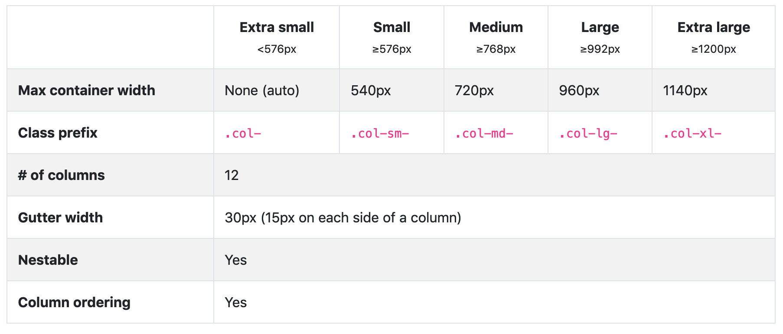
breakpoint

Slide 13
Content
https://getbootstrap.com/docs/4.4/content/reboot/

Slide 14
基本的樣式設定
可以套用 reboots.css 取代 normalize.css 與 reset.css

Slide 15
image
套上 .img-fluid 這個 class 就可以讓圖片有 RWD 的效果(主要為寬度隨容器改變)

Slide 16
Tables
表格加上 .table 的 class 就可以有基本的表格樣式
可以視需求加上樣式，bootstrap 已有模組化，例如：
.table-bordered: 讓表格有邊框
.table-hover: 讓表格 hover 的樣式不一樣

Slide 17
Utilities

Slide 18
Utilities
一些排版時常用的樣式就可以不用自己寫了
例如：position: relative, display: flex… 等

Slide 19
Flex
使用 .d-flex 就可以套 flex 排版
一些編排方式都有設定成 class
例如：justify-content: center -> .justify-content-center

Slide 20
Spacing
用來設定元素的 padding 或 margin，基本結構為 {property}{sides}-{size} ，亦可加入 breakpoint {property}{sides}-{breakpoint}-{size}

Slide 21
Spacing
property 的值：
m: margin
p: padding
sides 的值：
t: 上邊界
b: 下邊界
l: 左邊界
r: 右邊界
x: 左右邊界
y: 上下邊界
blank(沒有值): 四個邊界

Slide 22
Spacing
size 的值：
0: 0
1: $spacer * .25
2: $spacer * .5
3: $spacer
4: $spacer * 1.5
5: $spacer * 3
auto: 設 margin: auto
註: $spacer 為 bootstrap 設定的長度，預設為 1rem，亦可修改 bootstrap 的 css 調整預設長度。

Slide 23
Components

Slide 24
Components
一些常用的網頁元素
只要把版面安排好，就可以將元素一一放到頁面上

Slide 25
Buttons
類似 table 使用設計好的 class 就能產出 UI
使用 plugin: b4-button 可以自動產出 UI

Slide 26
Forms
表格是一個很方便且常用到的 components
以 .form-group 當基礎
使用 .form-control 可以設定 input 和 select 類型為 bootstrap 樣式

Slide 27
互動元件的運用
components 裡有一些既有的 bootstrap 互動元件可以使用
例如：modal, dropdowns, navbar...等

Slide 28
Examples
https://getbootstrap.com/docs/4.4/examples/

Slide 29
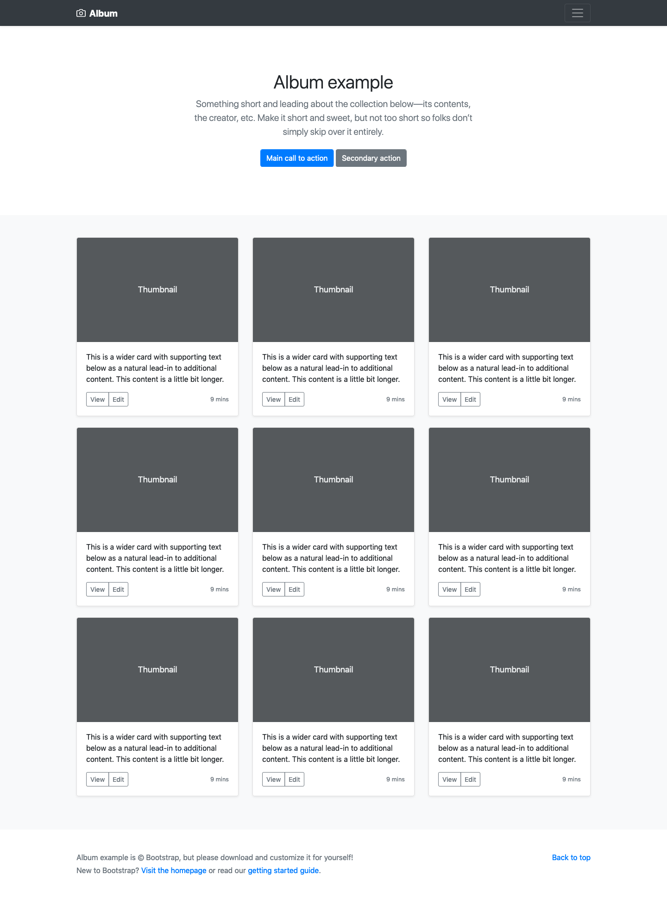

Slide 30
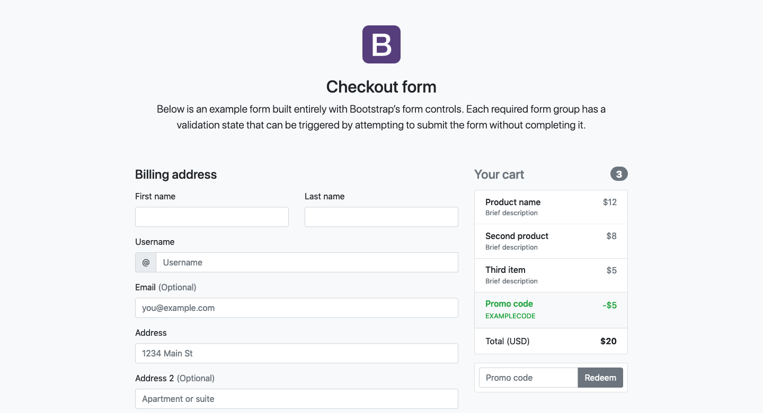

Slide 31
